Slide 1
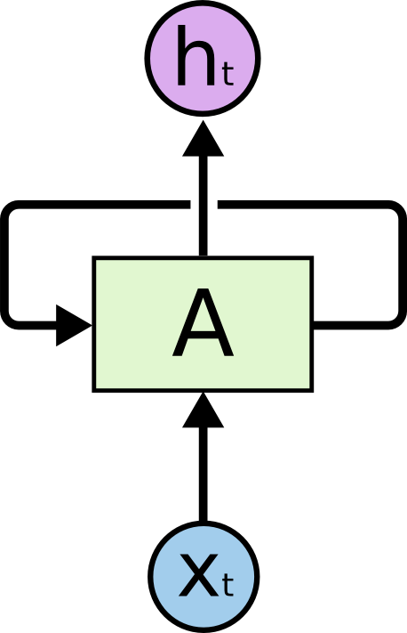
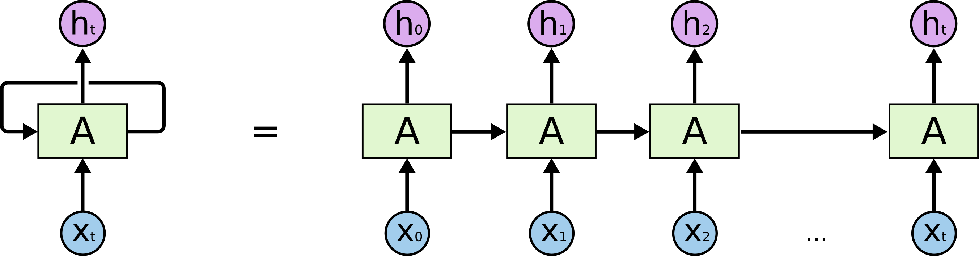
LSTM
Recurrent Neural Networks
An unrolled recurrent neural network.
Recurrent Neural Networks have loops.
Notes:
위 그림에서 A는 RNN의 한 덩어리이다. A는 input xt를 받아서 ht를 내보낸다. A를 둘러싼 반복은 다음 단계에서의 network가 이전 단계의 정보를 받는다는 것을 보여준다.
이러한 RNN의 반복 구조는 혹여 불가사의해 보일 수도 있겠지만, 조금 더 생각해보면 RNN은 기존 neural network와 그렇게 다르지 않다는 것을 알 수 있다. RNN을 하나의 network를 계속 복사해서 순서대로 정보를 전달하는 network라고 생각하는 것이다. 아예 반복을 풀어버리면 좀 더 이해하기 쉬울 것이다. ]

Slide 2
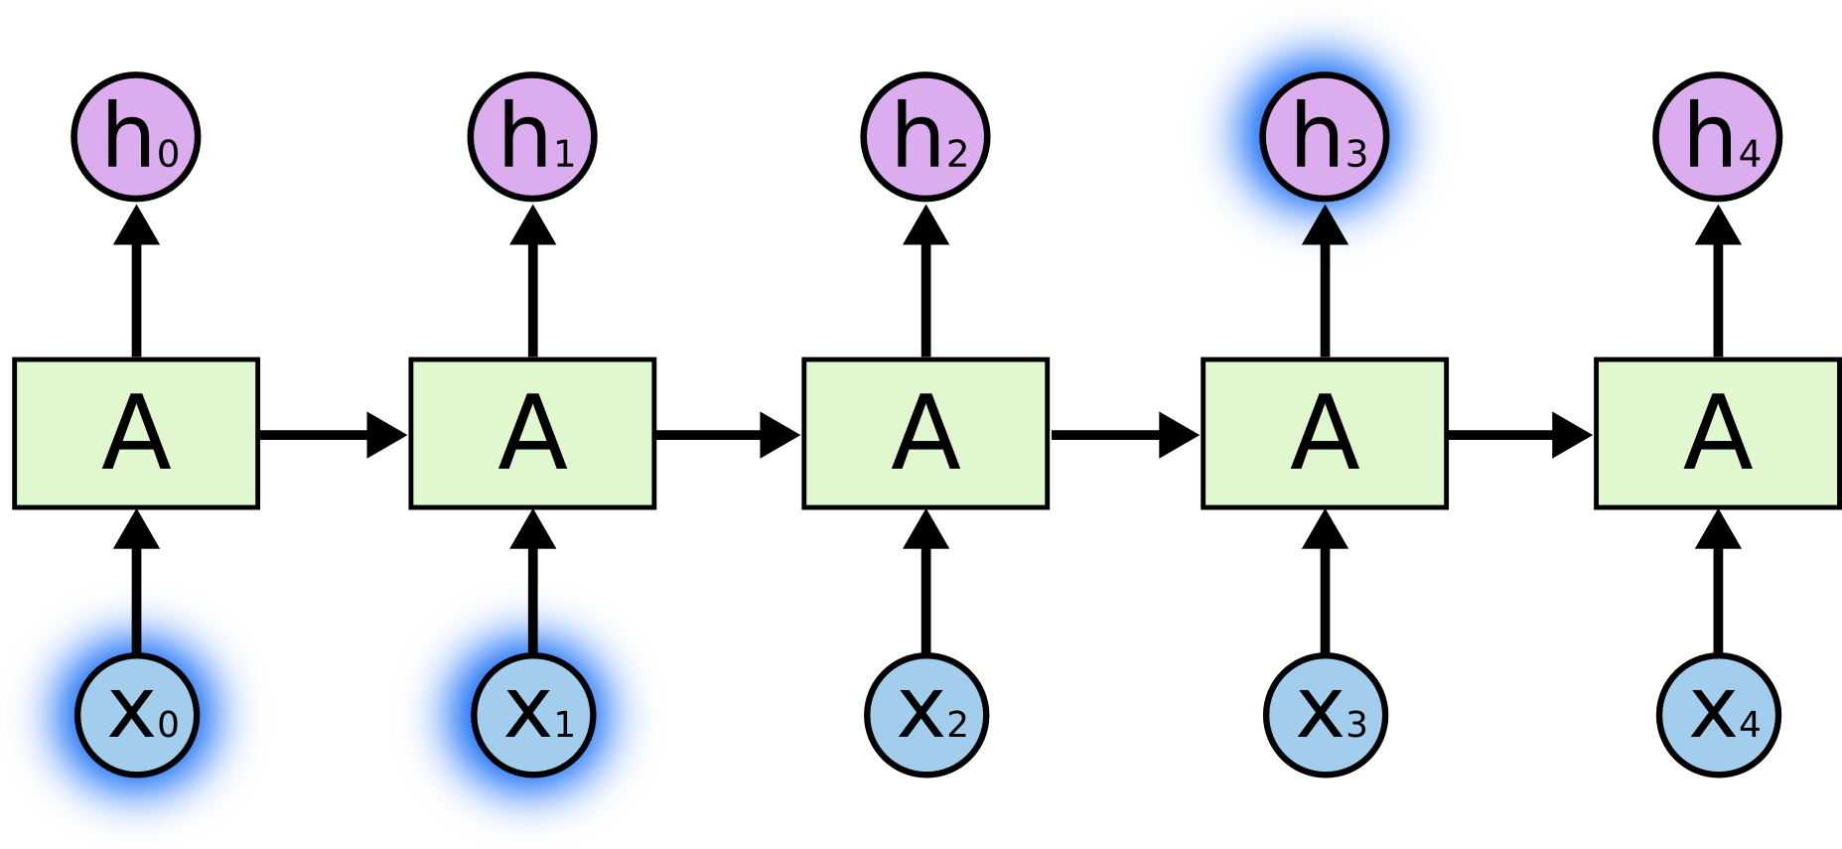
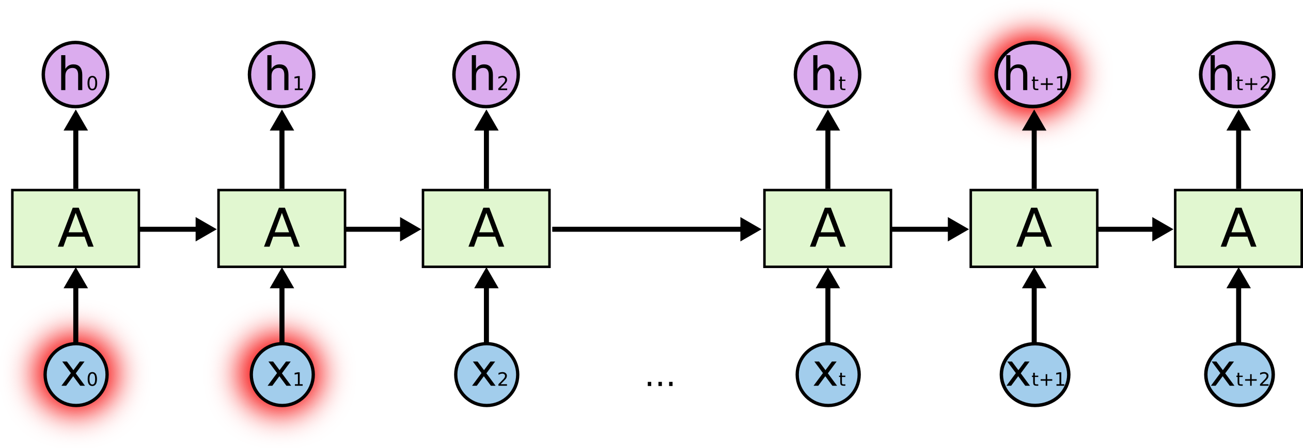
LSTM
The Problem of Long-Term Dependencies
Notes:
우리가 현재 시점의 뭔가를 얻기 위해서 멀지 않은 최근의 정보만 필요로 할 때도 있다. 예를 들어 이전 단어들을 토대로 다음에 올 단어를 예측하는 언어 모델을 생각해 보자. 만약 우리가 "the clouds are in the sky"에서의 마지막 단어를 맞추고 싶다면, 저 문장 말고는 더 볼 필요도 없다. 마지막 단어는 sky일 것이 분명하다. 이 경우처럼 필요한 정보를 얻기 위한 시간 격차가 크지 않다면, RNN도 지난 정보를 바탕으로 학습할 수 있다. 하지만 반대로 더 많은 문맥을 필요로 하는 경우도 있다. "I grew up in France... I speak fluent French"라는 문단의 마지막 단어를 맞추고 싶다고 생각해보자. 최근 몇몇 단어를 봤을 때 아마도 언어에 대한 단어가 와야 될 것이라 생각할 수는 있지만, 어떤 나라 언어인지 알기 위해서는 프랑스에 대한 문맥을 훨씬 뒤에서 찾아봐야 한다. 이렇게 되면 필요한 정보를 얻기 위한 시간 격차는 굉장히 커지게 된다.
안타깝게도 이 격차가 늘어날 수록 RNN은 학습하는 정보를 계속 이어나가기 힘들어한다

Slide 3
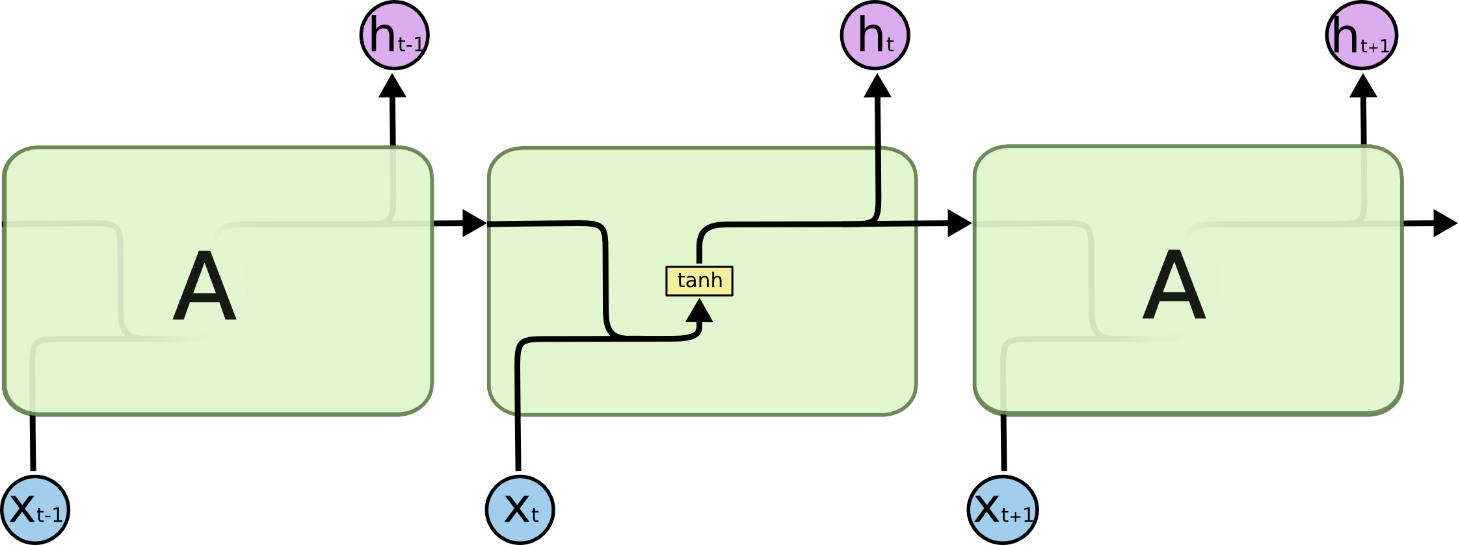
LSTM
RNN Networks
The repeating module in a standard RNN contains a single layer.
Notes:
LSTM은 RNN의 특별한 한 종류로, 긴 의존 기간을 필요로 하는 학습을 수행할 능력을 갖고 있다. LSTM은 긴 의존 기간의 문제를 피하기 위해 명시적으로(explicitly) 설계되었다. 긴 시간 동안의 정보를 기억하는 것은 모델의 기본적인 행동이어야지, 모델이 그것을 배우기 위해서 몸부림치지 않도록 한 것이다!
모든 RNN은 neural network 모듈을 반복시키는 체인과 같은 형태를 하고 있다. 기본적인 RNN에서 이렇게 반복되는 모듈은 굉장히 단순한 구조를 가지고 있다. 예를 들어 tanh layer 한 층을 들 수 있다.

Slide 4
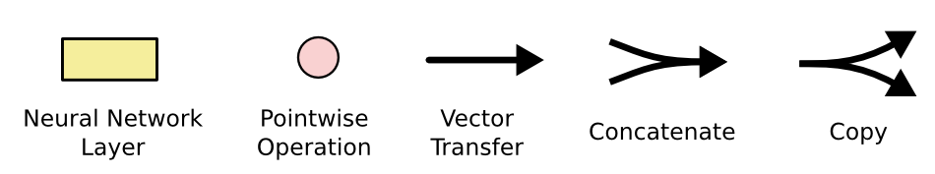

LSTM
LSTM Networks
Long Short Term Memory networks– are a special kind of RNN
The repeating module in an LSTM contains four interacting layers.
Notes:
LSTM도 똑같이 체인과 같은 구조를 가지고 있지만, 각 반복 모듈은 다른 구조를 갖고 있다. 단순한 neural network layer 한 층 대신에, 4개의 layer가 특별한 방식으로 서로 정보를 주고 받도록 되어 있다. 위 그림에서 각 선(line)은 한 노드의 output을 다른 노드의 input으로 vector 전체를 보내는 흐름을 나타낸다. 분홍색 동그라미는 vector 합과 같은 pointwise operation을 나타낸다. 노란색 박스는 학습된 neural network layer다. 합쳐지는 선은 concatenation을 의미하고, 갈라지는 선은 정보를 복사해서 다른 쪽으로 보내는 fork를 의미한다.

Slide 5
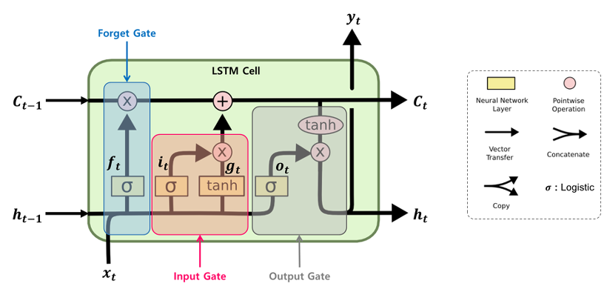

LSTM
LSTM Networks
Long Short Term Memory networks– are a special kind of RNN
Notes:
Ft it ot를 출력하는 세개의 레이어에서는 활성화 함수로 시그모이드 함수를 사용하고 있습니다. 아시다시피 시그모이드 함수의 출력범위는 0~1이며, 이 출력값은 각 forget, input, output 게이트의 element wise , 원소별 곱셈연산에 입력됩니다.
그래서 출력이 0 일경우에는 게이트를 닫고, 1 일 경우에는 게이트를 열기 때문에 f,I,o를 gate controller라고 합니다.

Slide 6
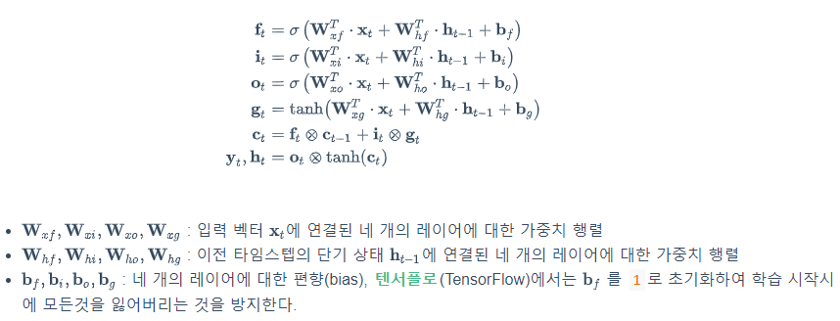
LSTM
LSTM Networks
Long Short Term Memory networks– are a special kind of RNN
Notes:
Ft it ot를 출력하는 세개의 레이어에서는 활성화 함수로 시그모이드 함수를 사용하고 있습니다. 아시다시피 시그모이드 함수의 출력범위는 0~1이며, 이 출력값은 각 forget, input, output 게이트의 element wise , 원소별 곱셈연산에 입력됩니다.
그래서 출력이 0 일경우에는 게이트를 닫고, 1 일 경우에는 게이트를 열기 때문에 f,I,o를 gate controller라고 합니다.

Slide 7
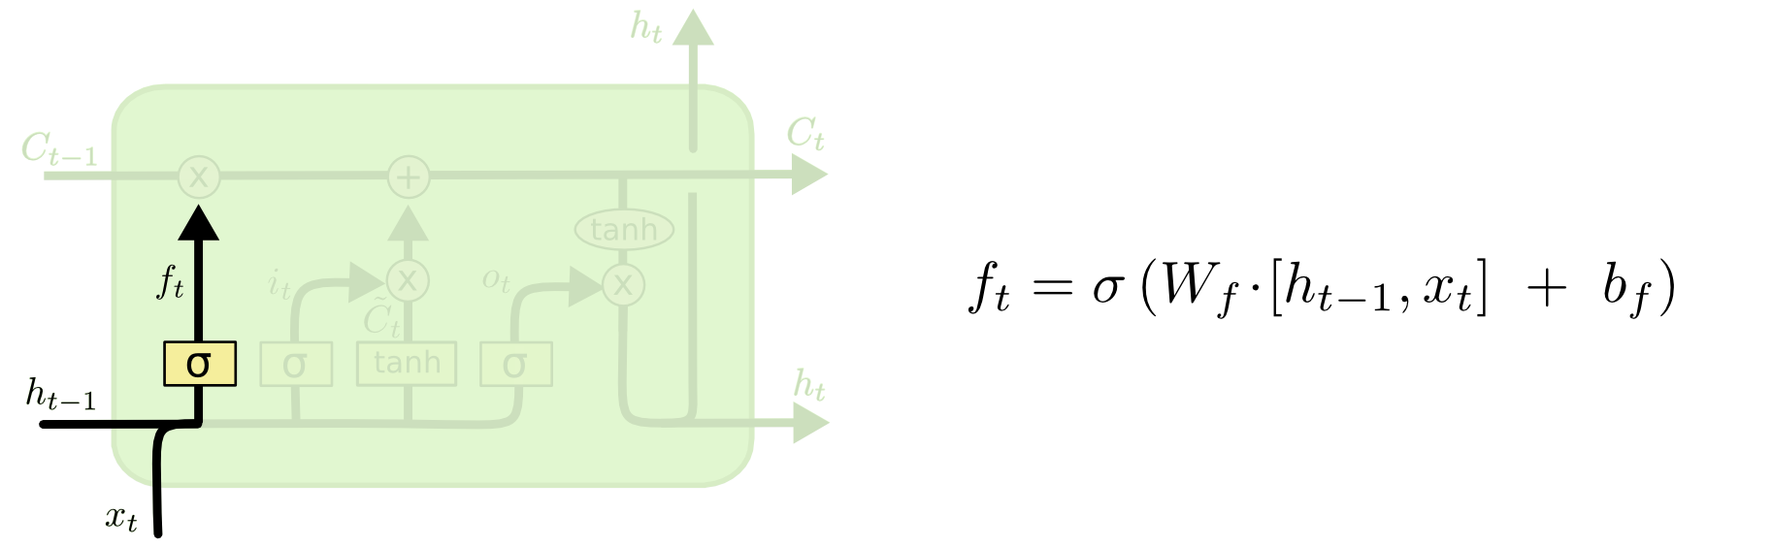
LSTM
Step-by-Step LSTM Walk Through
Long Short Term Memory networks– are a special kind of RNN
1. Decide how much information we’re going to throw away from the cell state.
Forget gate
Notes:
LSTM의 첫 단계로는 cell state로부터 어떤 정보를 버릴 것인지를 정하는 것으로, sigmoid layer에 의해 결정된다. 그래서 이 단계의 gate를 "forget gate layer"라고 부른다. 이 단계에서는 ht−1ht−1과 xtxt를 받아서 0과 1 사이의 값을 Ct−1Ct−1에 보내준다. 그 값이 1이면 "모든 정보를 보존해라"가 되고, 0이면 "죄다 갖다버려라"가 된다.
아까 얘기했던 이전 단어들을 바탕으로 다음 단어를 예측하는 언어 모델 문제로 돌아가보겠다. 여기서 cell state는 현재 주어의 성별 정보를 가지고 있을 수도 있어서 그 성별에 맞는 대명사가 사용되도록 준비하고 있을 수도 있을 것이다. 그런데 새로운 주어가 왔을 때, 우리는 기존 주어의 성별 정보를 생각하고 싶지 않을 것이다.

Slide 8
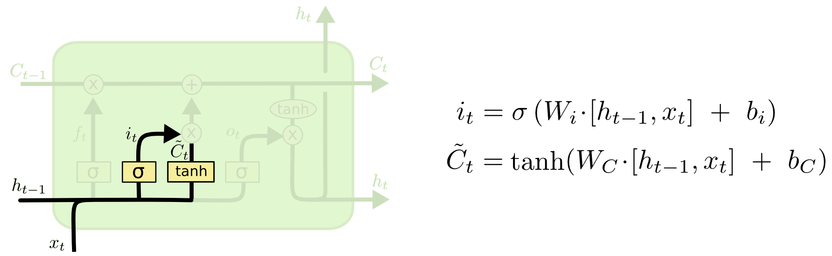
LSTM
Step-by-Step LSTM Walk Through
Long Short Term Memory networks– are a special kind of RNN
2. To decide what new information we’re going to store in the cell state.
Decide which values we’ll update
Combine these 2 to create an update to the state
Input gate
Notes:
다음 단계는 앞으로 들어오는 새로운 정보 중 어떤 것을 cell state에 저장할 것인지를 정한다. 먼저, "input gate layer"라고 불리는 sigmoid layer가 어떤 값을 업데이트할 지 정한다. 그 다음에 tanh layer가 새로운 후보 값들인 ~Ct 라는 vector를 만들고, cell state에 더할 준비를 한다. 이렇게 두 단계에서 나온 정보를 합쳐서 state를 업데이트할 재료를 만들게 된다.
다시 언어 모델의 예제에서, 기존 주어의 성별을 잊어버리기로 했고, 그 대신 새로운 주어의 성별 정보를 cell state에 더하고 싶을 것이다.
(1) Often found to converge faster in practice
(2) Gradient computation is less expensive

Slide 9
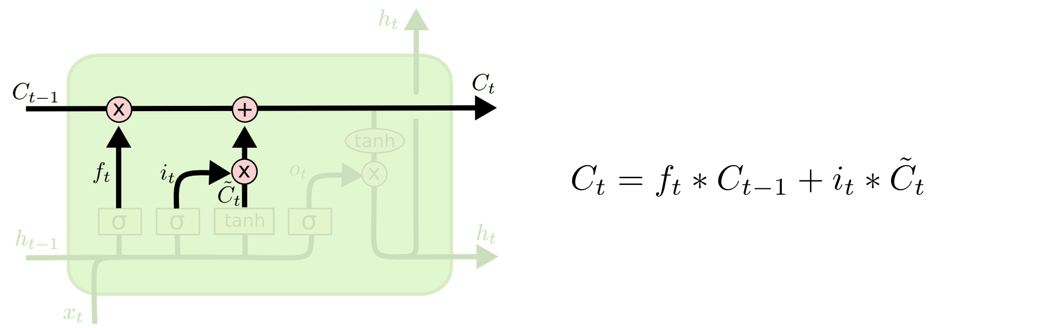
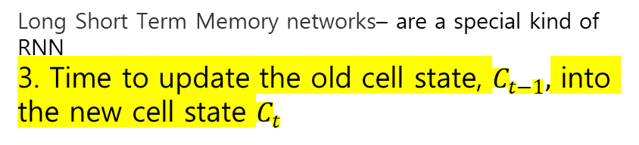
LSTM
Step-by-Step LSTM Walk Through
Long Short Term Memory networks– are a special kind of RNN
3. Time to update the old cell state, $C_{t−1},$ into the new cell state $C_{t}$
Notes:
이전 단계에서 이미 무엇을 할지 정하였기 때문에, 이것을 실행하는 단계라고 보시면 될것 같습니다.
Old state와 f t
그리고 나서 I t * C t. 이것은 새로운 후보 밸류를 업데이트 하는 단계인데, it를 통해 scale이 된 정도를 반영합니다.
아까 예로 들었던 language model을 보자면,
지금 하고 있는 스텝은 과거 객체의 성별을 ft만큼 남겨두고,
새로운 정보인 새 객체의 성별을 it만큼 새로 기억하게 하는 단계입니다.

Slide 10
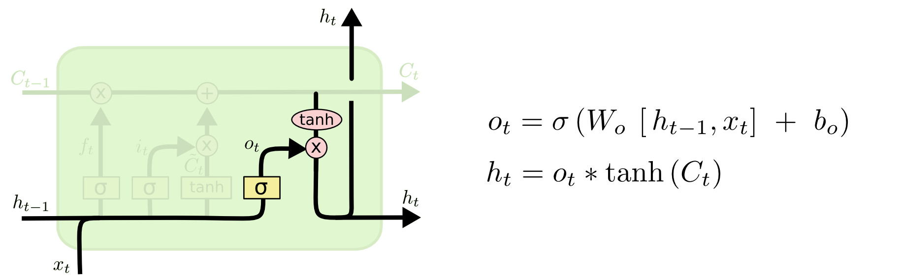
LSTM
Step-by-Step LSTM Walk Through
Long Short Term Memory networks– are a special kind of RNN
4. We need to decide what we’re going to output.
Output gate
Notes:
마지막으로 무엇을 output으로 내보낼 지 정하는 일이 남았다. 이 output은 cell state를 바탕으로 필터된 값이 될 것이다. 가장 먼저, sigmoid layer에 input 데이터를 태워서 cell state의 어느 부분을 output으로 내보낼 지를 정한다. 그리고나서 cell state를 tanh layer에 태워서 -1과 1 사이의 값을 받은 뒤에 방금 전에 계산한 sigmoid gate의 output과 곱해준다. 그렇게 하면 우리가 output으로 보내고자 하는 부분만 내보낼 수 있게 된다.
이제 언어 모델 예제를 생각해보면, 우리는 주어를 input으로 받았으므로 주어 다음에 오게 될 예측값인 output으로 적절한 답은 아마도 동사 개념의 무언가가 될 것이다. 예를 들어 최종적인 Output은 앞에서 본 주어가 단수형인지 복수형인지에 따라 그 형태가 달라질 수도 있는 것이다.
(1) Often found to converge faster in practice
(2) Gradient computation is less expensive

